Slide 1
Delmin Arelí Donis
………..

Slide 2
Partes internas y externas de una computadora…..
Partes internas
Procesador (CPU)
Memoria RAM
Disco duro
Tarjeta madre
Gabinete
Partes extrernas
Monitor
Teclado
Mouse
Impresora
Bocinas

Slide 3
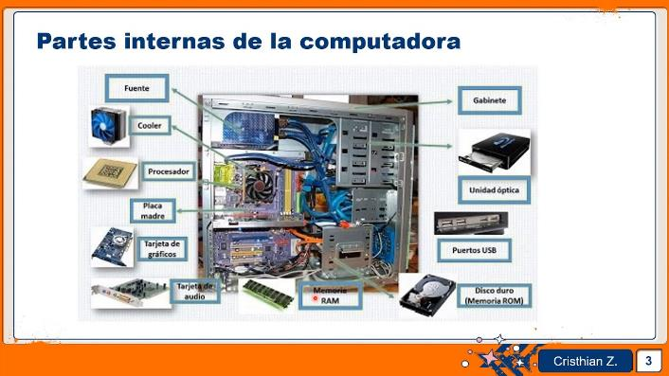
Partes internas:

Slide 4
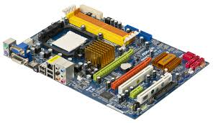
Tarjeta madre
La tarjeta madre es la placa de circuito impreso principal de una computadora que conecta todos sus componentes, actuando como el eje central que les permite comunicarse entre sí.

Slide 5
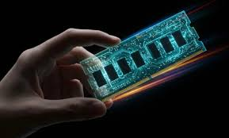
Memoria RAM:
La memoria RAM (Memoria de Acceso Aleatorio)
es un componente esencial de los dispositivos electrónicos que almacena temporalmente los datos que los programas necesitan mientras se ejecutan.

Slide 6
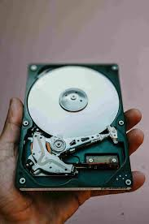
Disco duro:
Un disco duro o disco rígido es un dispositivo de almacenamiento de datos no volátil que emplea un sistema de grabación magnética para almacenar datos digitales de forma rápida y segura.

Slide 7
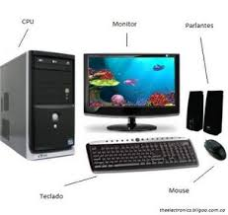
Partes externas:
Las partes externas de una computadora, también llamadas periféricos, incluyen el monitor, el teclado, el ratón, los altavoces, la impresora, el micrófono y la cámara web. Estos dispositivos se conectan al gabinete y permiten la entrada y salida de información.

Slide 8
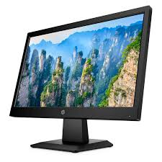
Monitor:
Un monitor es un dispositivo de salida esencial que muestra información de forma visual, como imágenes, texto y videos, desde una computadora.

Slide 9
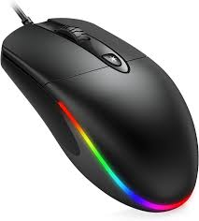
Mouse:
Un mouse de computadora es un dispositivo de entrada que permite controlar el cursor en la pantalla para interactuar con programas y archivos mediante un puntero.

Slide 10
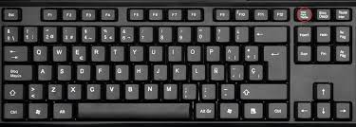
Teclado:
Es un dispositivo de entrada periférico que permite ingresar letras, números, símbolos y comandos en una computadora a través de una serie de teclas.

Slide 11


